Slide 1


MergeSort - QuickSort
Francesco Guarnera
Image Processing Lab - iplab.dmi.unict.it francesco.guarnera@unict.it www.dmi.unict.it/fguarnera

Slide 2
Divide-and-Conquer
Secondo il paradigma divide et impera (o divide and conquer), risolviamo un problema in modo ricorsivo applicando tre passaggi ad ogni livello della ricorsione:
Dividi: dividere il problema in un numero di sottoproblemi che sono istanze più piccole dello stesso problema.
Conquista: risolvere i sottoproblemi ricorsivamente. Se le dimensioni del sottoproblema sono abbastanza piccole, si possono risolvere i sottoproblemi in modo semplice.
Combina: combinare le soluzioni dei sottoproblemi ottenendo la soluzione del problema originale.

Slide 3
Relazioni di ricorrenza
La complessità di una funzione ricorsiva può essere espressa mediante una relazione di ricorrenza.
L’analisi degli algoritmi ricorsivi si riduce spesso alla risoluzione di una o più equazioni di ricorrenza nelle quali si esprime il termine n-esimo di una sequenza in funzione dei termini precedenti.

Slide 4
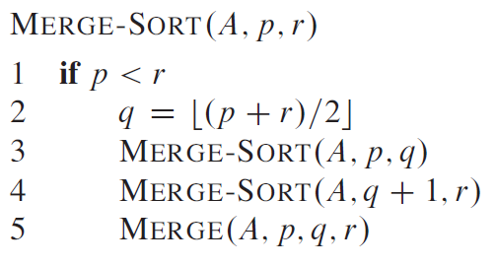
Merge Sort
Questo algoritmo implementa il paradigma divide et impera:
L’input di dimensione n viene partizionato in due parti di lunghezza n/2.
Le due sottosequenze vengono ordinate in maniera ricorsiva fino a quando si ottengono delle sequenze composte da un solo elemento.
A questo punto la procedura merge unisce due sottosequenze ordinate.
T(n)=2 N/2+ D
N/2
N/2
D

Slide 5
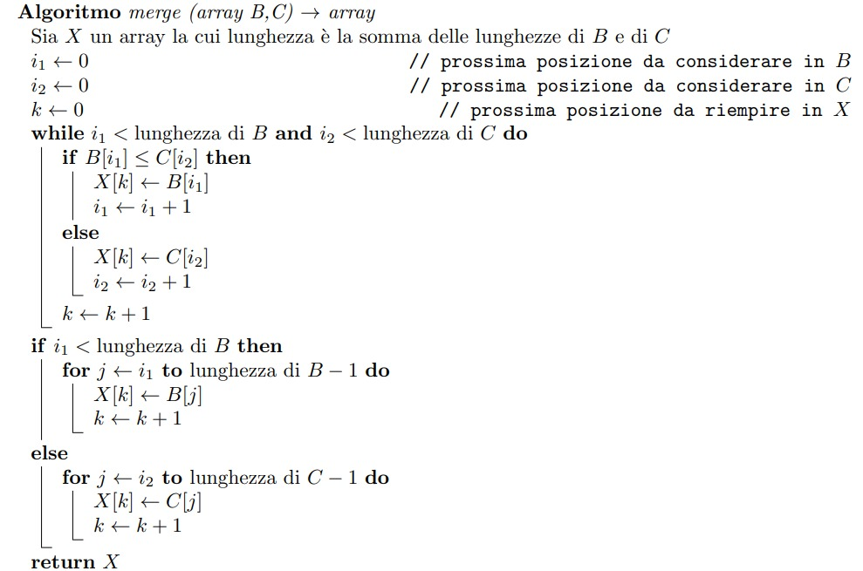
Merge Sort
Quanto costa il MERGE?
N
T(n)=2 N/2 + N

Slide 6

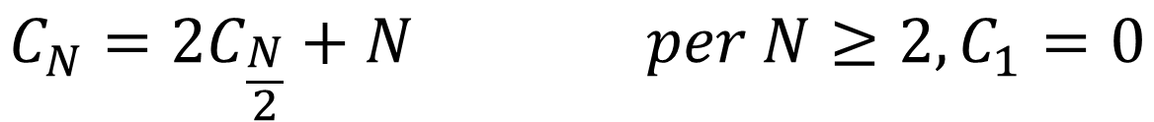

Ricorrenze fondamentali
Questa formula si usa tipicamente con un programma ricorsivo che esegue una scansione lineare dell’input prima, durante, oppure dopo aver suddiviso l’input in due parti.
$$C_{N}={2C}_{\frac{N}{2}}+N per N≥2,C_{1}=0$$
$$C_{N}$$
è circa
$$Nlog(N)$$

Slide 7
 | Caso Migliore | Caso Medio | Caso Peggiore
MergeSort | O(nLogn) | O(nLogn) | O(nLogn)

Slide 8
Quick Sort
Il Quicksort è l’algoritmo di ordinamento più efficiente. Si basa sulla divisione del vettore in tre partizioni:
Centrale: contenente un solo elemento detto pivot
Sinistra: contenente tutti gli elementi minori del pivot
Destra: contenente tutti gli elementi maggiori del pivot
Come conseguenza avremo che tutti gli elementi della partizione sinistra saranno minori del più piccolo della partizione di destra.
Si applica ricorsivamente l’algoritmo sulle partizioni sinistra e destra fino ad ordinare tutto il vettore.
Il pivot può essere scelto a caso.

Slide 9
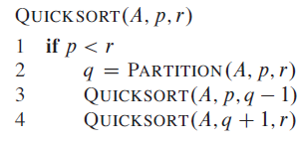
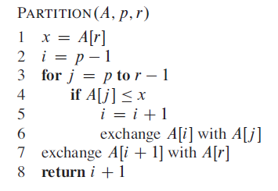
Possiamo definire una procedura partition che si occupa di effettuare la partizione e restituire la posizione del pivot.
T(n)=2 E + D
D
E
E

Slide 10
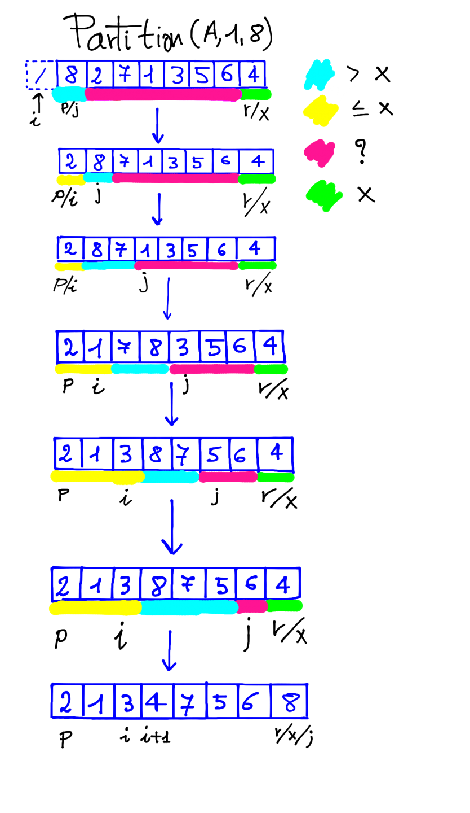
O(n)
T(n)=2 E + D
T(n)=2 E + N

Slide 11
T(n)=2 E + N
Ad ogni iterazione:
  Caso Peggiore: una delle partizioni ha un solo elemento
  Caso migliore: una delle partizioni ha metà degli elementi
Caso Peggiore: T(n)= N-1 + N
Caso migliore: T(n)= 2 (N/2) + N

Slide 12


Ricorrenze fondamentali
Questa formula si usa per programmi che ciclano sull’input ‘’eliminando’’ un elemento per volta.
$$C_{N}=C_{N−1}+N per N≥2,C_{1}=1$$
$$\frac{{ N}^{2}}{2}$$
$$C_{N}$$
è circa

Slide 13
 | Caso Migliore | Caso Medio | Caso Peggiore
QuickSort | O(nLogn) | O(nLogn) | O(n²)

